Slide 1
ΕΘΝΙΚΟ ΚΑΙ ΚΑΠΟΔΙΣΤΡΙΑΚΟ ΠΑΝΕΠΙΣΤΗΜΙΟ ΑΘΗΝΩΝ
Α Ν Θ Ρ Ω Π Ο Λ Ο Γ Ι Κ Ο Μ Ο Υ Σ Ε Ι Ο
Διευθυντής: Αν. Καθηγητής Κων/νος Ευαγγέλου
ΛΟΙΜΩΔΗ ΝΟΣΗΜΑΤΑ ΚΑΙ ΠΑΝΔΗΜΙΕΣ ΣΤΗΝ ΑΡΧΑΙΟΤΗΤΑ :
ΠΑΛΑΙΟΠΑΘΟΛΟΓΙΚΗ ΠΡΟΣΕΓΓΙΣΗ ΚΑΙ ΔΙΑΓΝΩΣΤΙΚΑ ΚΡΙΤΗΡΙΑ
Δρ. ΚΩΝ/ΝΟΣ ΜΕΡΔΕΝΙΣΙΑΝΟΣ (ΜΕΡΣΑΝΟΣ) MD, PhD
Ιατρός-Καρδιολόγος
τ. Επ. Καθηγητής Φυσ. Ανθρωπολογίας Πανεπ. Αθηνών
Επισκ. Καθηγητής Δημοκρίτειου Πανεπιστημίου Θράκης
Καθηγητής Λαϊκού Πανεπιστημίου Αθηνών

Slide 2
Ο ΡΟΛΟΣ ΤΩΝ ΜΟΛΥΣΜΑΤΙΚΩΝ ΝΟΣΩΝ ΣΤΗΝ ΕΞΕΛΙΞΗ ΤΟΥ ΑΝΘΡΩΠΟΥ
ΩΣ ΠΑΡΑΓΟΝΤΑΣ ΦΥΣΙΚΗΣ ΕΠΙΛΟΓΗΣ
Η μελέτη για την κατανόηση της εξάπλωσης των μολυσματικών νόσων , επικεντρώνεται:
Στην προέλευση , γενετική συγγένεια και εξέλιξη των ίδιων των μικροοργανισμών
Στις κατάλληλες κλιματικές συνθήκες για την ανάπτυξη των μικροοργανισμών
Στην πυκνότητα των πληθυσμών του ανθρώπου-ξενιστή

Slide 3
ΛΟΙΜΩΔΕΙΣ ΝΟΣΟΙ ΤΗΣ ΑΡΧΑΙΟΤΗΤΑΣ ΜΕ ΔΥΝΑΤΟΤΗΤΑ ΔΙΑΓΝΩΣΗΣ ΑΠΟ ΣΚΕΛΕΤΙΚΟ ΥΛΙΚΟ
ΟΣΤΕΟΜΥΕΛΙΤΙΔΑ
ΦΥΜΑΤΙΩΣΗ
ΣΙΦΥΛΗ
ΛΕΠΡΑ

Slide 4
Ο Σ Τ Ε Ο Μ Υ Ε Λ Ι Τ Ι Δ Α
OSTEOMYELITIS

Slide 5
ΜΙΚΡΟΒΙΑΚΟΙ ΠΑΡΑΓΟΝΤΕΣ
Staphylococcus aureus (90%)
Στρεπτόκοκκοι
Πνευμονιόκοκκοι
Μηνιγγιτιδόκοκκοι
Κολοβακτηρίδιο Salmonella

Slide 7
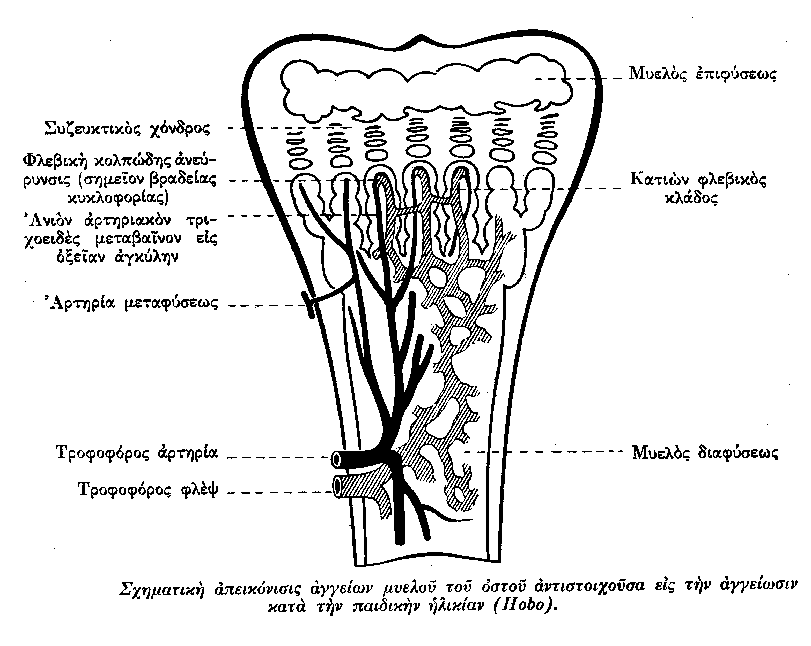

Slide 12
Φ Υ Μ Α Τ Ι Ω Σ Η
TUBERCULOSIS

Slide 13
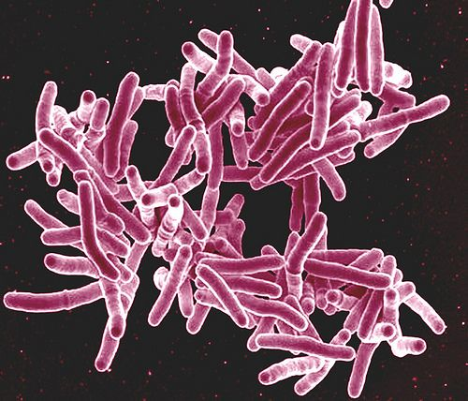
Mycobacterium Tuberculosis

Slide 14
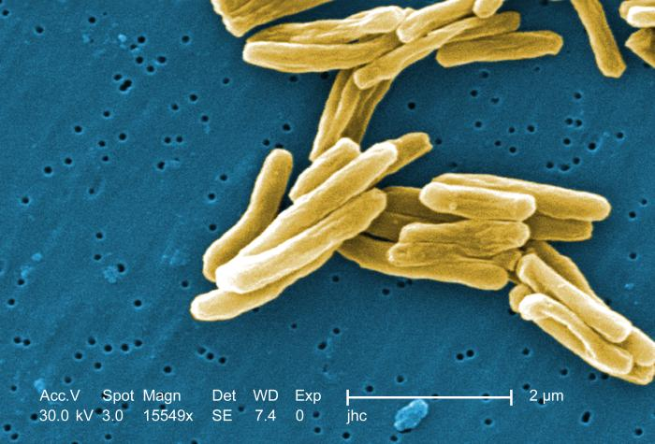

Slide 15
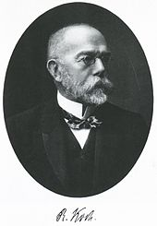
Robert Koch (1843-1910)

Slide 16
ΠΡΟΕΛΕΥΣΗ ΤΟΥ ΜΥΚΟΒΑΚΤΗΡΙΔΙΟΥ ΤΗΣ ΦΥΜΑΤΙΩΣΕΩΣ
Mycobacterium Tuberculosis
- Από προγονικό μυκοβακτηρίδιο (ίσως της λέπρας) μέσω μετάλλαξης.
- Στον άνθρωπο κατά την Νεολιθική εποχή (6.000-7.000 χρόνια π.Χ.)
μέσω του γάλακτος φυματικών αγελάδων.

Slide 17
ΠΗΓΕΣ ΜΟΛΥΝΣΕΩΣ
Κ υ ρ ί ω ς
Πτύελα ή σταγονίδια πτυέλων νοσούντων ατόμων
Γάλα από φυματικές αγελάδες

Slide 18
ΟΔΟΙ ΜΟΛΥΝΣΕΩΣ
- Μέσω της αναπνευστικής οδού ( 90-95%) δια της εισπνοής σταγονιδίων.
- Μέσω της πεπτικής οδού, (5-10%) κυρίως, ύστερα από πόση μολυσμένου γάλακτος.
- Μέσω των βλεννογόνων και του δέρματος (σπανίως).

Slide 19
ΠΡΟΔΙΑΘΕΣΙΚΟΙ ΠΑΡΑΓΟΝΤΕΣ
- Ανεπαρκής διατροφή
- Ανθυγιεινή κατοικία
- Υποκείμενα νοσήματα (σακχαρώδης διαβήτης, πνευμονοκονίαση, βρογχογενές καρκίνωμα , αλκοολισμός, κύηση και θηλασμός).
- Πληθυσμοί παρθένοι στο μυκοβακτηρίδιο, λόγω έλλειψης μερικής ανοσίας.
- Διαβίωση σε περιοχές με μεγάλη πυκνότητα πληθυσμού.

Slide 20
ΕΠΙΔΗΜΙΟΛΟΓΙΑ

Slide 21
Καμπύλη θνησιμότητας από φυματίωση στη Μ. Βρετανία και Ουαλία
από το 1855-1964

Slide 22
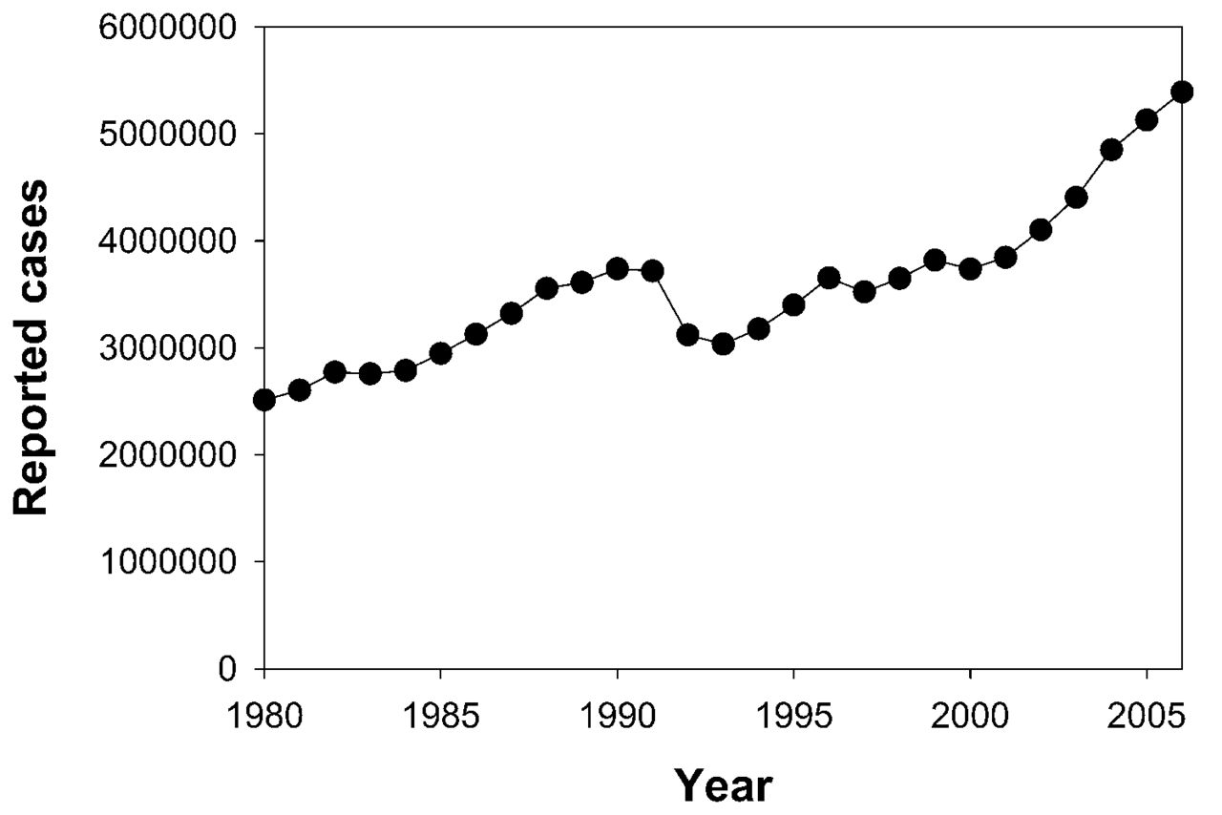

Slide 23
ΜΟΡΦΕΣ ΦΥΜΑΤΙΩΣΗΣ
Πνευμονική (80-90% των περιπτώσεων)
Εξωπνευμονική (15-20% των περιπτώσεων)
Φυματιώδης πλευρίτιδα
Φυματιώδης μηνιγγίτιδα
Φυματίωση ουροποιογεννητικού
Φυματιώδης σπονδυλίτις

Slide 24
ΦΥΜΑΤΙΩΔΗΣ ΣΠΟΝΔΥΛΙΤΙΣ
Νόσος του Pott

Slide 25
ΕΝΤΟΠΙΣΜΟΣ
- Στο σπογγώδες κεντρικό τμήμα του σώματος των σπονδύλων
- Προσβάλλει 2-4 σπονδύλους της κατώτερης θωρακικής ή ανώτερης
οσφυϊκής μοίρας της Σπονδυλικής Στήλης

Slide 26
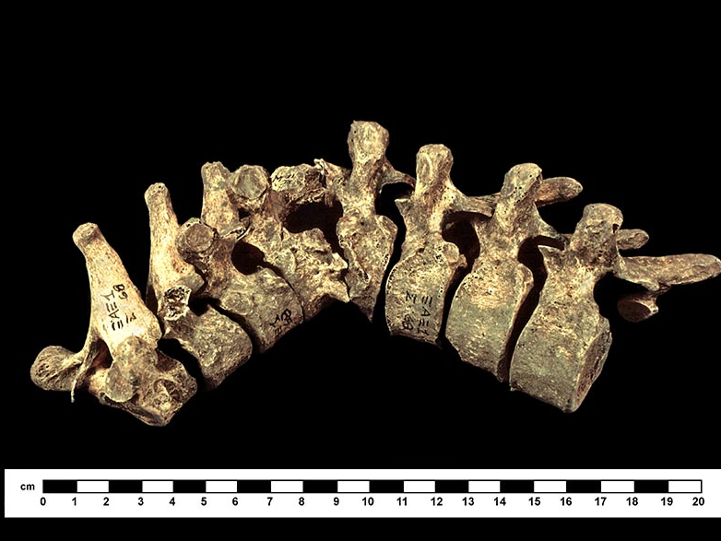

Slide 28
ΠΑΛΑΙΟΠΑΘΟΛΟΓΙΚΑ ΚΡΙΤΗΡΙΑ
- Αραίωση και τήξη του οστίτη ιστού των σπονδυλικών σωμάτων
- Ελάττωση των μεσοσπονδυλίων διαστημάτων
- Βύθιση του πρόσθιου τμήματος του σώματος του σπονδύλου στον
υποκείμενο πάσχοντα.
- Εμφάνιση σφηνοειδούς (τριγωνικής) μορφής του κατεστραμμένου
από φυματίωση σπονδύλου.
- Δημιουργία του χαρακτηριστικού γωνιώδους ύβου της Σ.Σ.

Slide 30
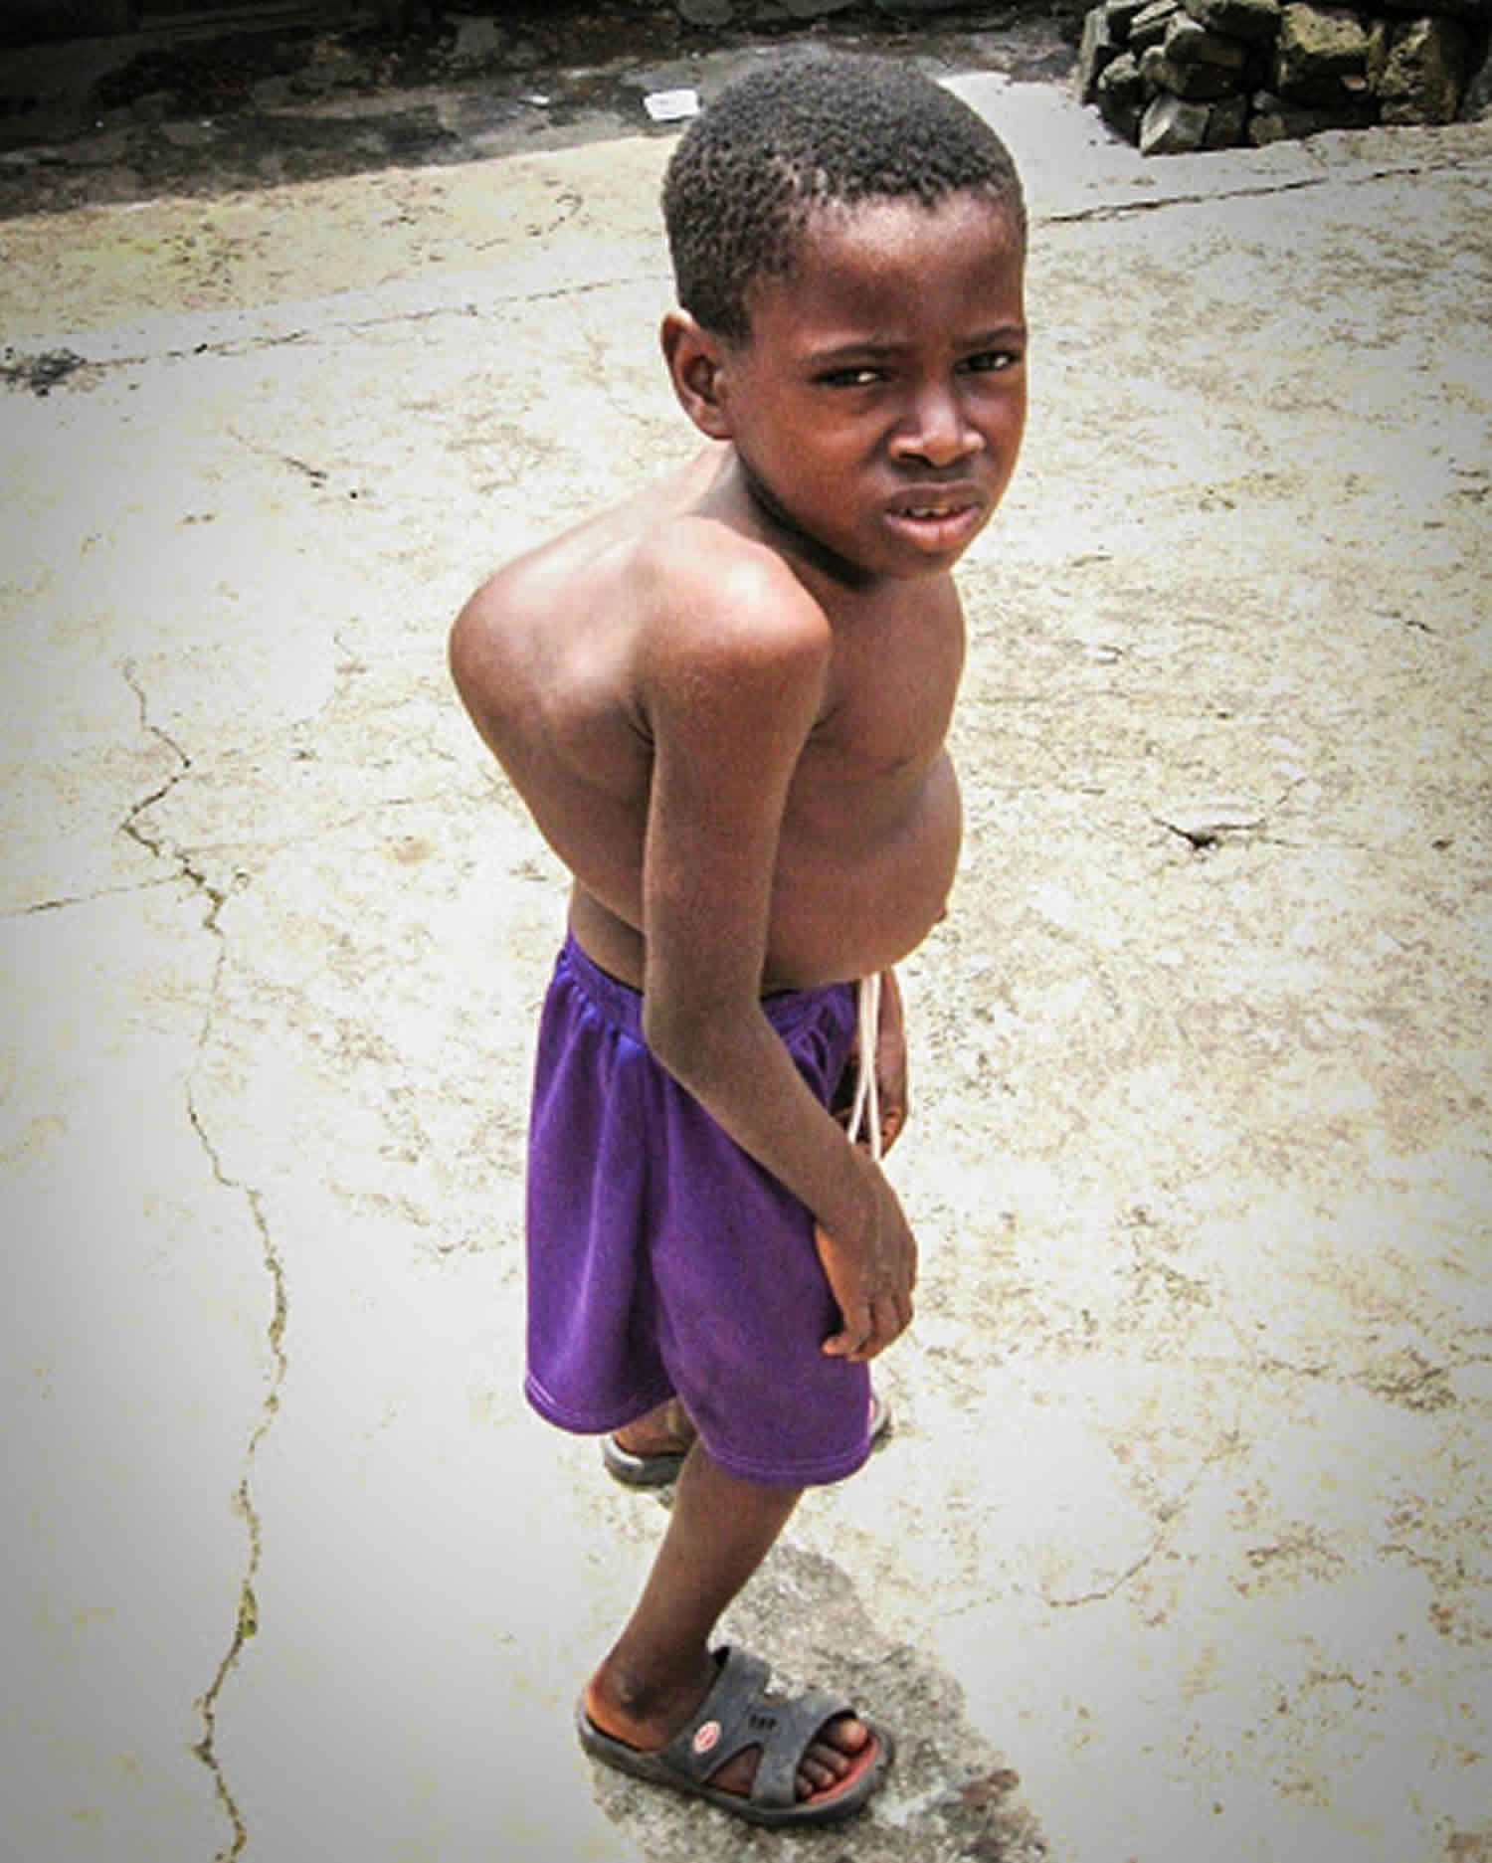

Slide 31
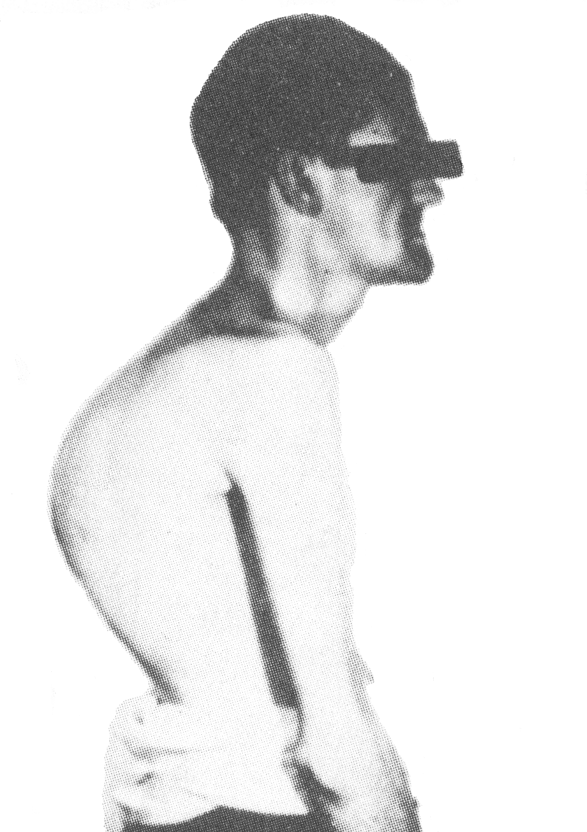
Γωνιώδης ύβος (καμπούρα) σε ασθενή δευτέρου σταδίου φυματιώδους σπονδυλίτιδας

Slide 32
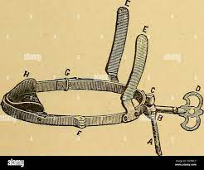

Slide 33
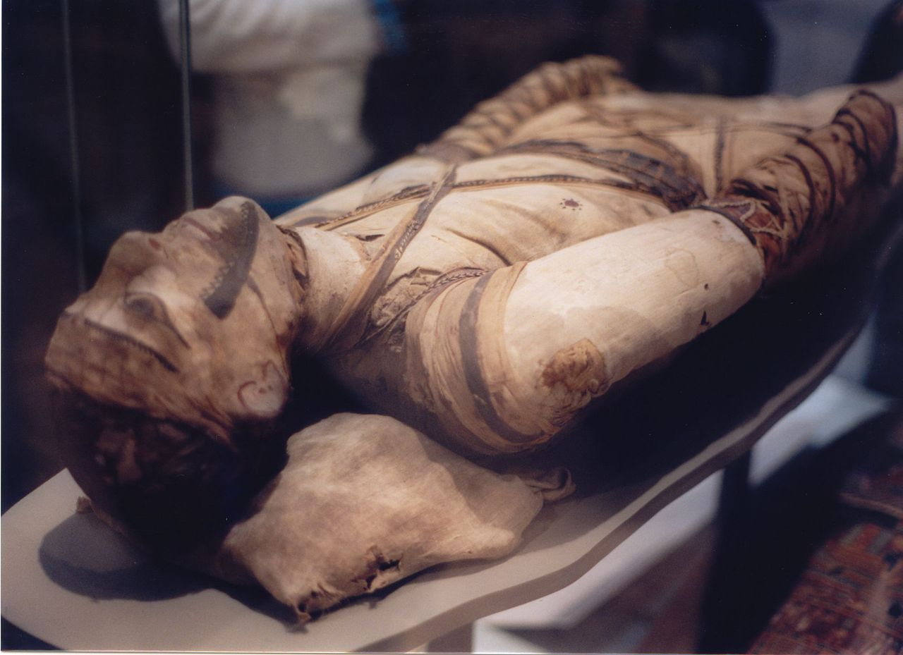
Αιγυπτιακή μούμια στο Βρετανικό Μουσείο με φυματιώδη σπονδυλίτιδα (2.500 π.Χ.)

Slide 34
ΚΛΙΝΙΚΗ ΕΙΚΟΝΑ - ΕΞΕΛΙΞΗ ΣΤΗ ΦΥΜΑΤΙΩΔΗ ΣΠΟΝΔΥΛΙΤΙΔΑ
Πυρετική κίνηση, ανορεξία, απώλεια σωματικού βάρους
Ακαμψία της Σπονδυλικής Στήλης, διαταραχές ριζιτικού τύπου, έντονες νευραλγίες
Γωνιώδης ύβος με συνέπεια την κύφωση.
Εμφάνιση ψυχρών αποστημάτων σε περιοχές εντοπισμού της φυματικής εστίας.
Επέκταση των αποστημάτων μέχρι το ριζομήριο.
Διασπορά στους γειτονικούς μαλακούς ιστούς και σχηματισμός συριγγίων.
Παραπληγία με τη μορφή κινητικών (παράλυση) και αισθητικών διαταραχών .
Η νόσος εξελίσσεται (χωρίς φαρμακευτική αγωγή) εντός 3-4 ετών και οδηγεί συχνά στο θάνατο

Slide 35
Η ΦΥΜΑΤΙΩΣΗ ΣΗΜΕΡΑ
8,8 εκατομμύρια παγκοσμίως νέες περιπτώσεις / έτος
3 εκατομμύρια θάνατοι / έτος
52.000 θάνατοι / εβδομάδα ή 7.000 / ημέρα
10.000 νέες περιπτώσεις / ώρα
80% των ασθενών ηλικίας 15-49 ετών
5-15% παιδική φυματίωση

Slide 36
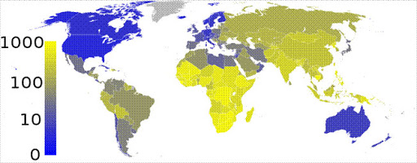
Επιπολασμός της φυματίωσης παγκοσμίως ανά 100.000 άτομα το έτος 2007 (Π.Ο.Υ.)

Slide 37
Σ Υ Φ Ι Λ Η

Slide 38
ΙΣΤΟΡΙΚΑ ΣΤΟΙΧΕΙΑ
Η κολομβιανή θεωρία
Η προ-κολομβιανή θεωρία
Η μονιστική θεωρία

Slide 39
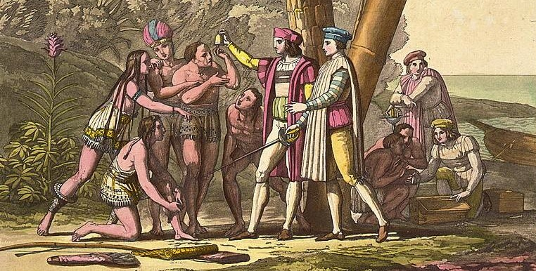
Ο Χριστόφορος Κολόμβος αποβιβάζεται στην Αμερική και συναντά τους ερυθρόδερμους γηγενείς κατοίκους της.
Η άποψη ότι η σύφιλη μεταφέρθηκε από την Αμερική στην Ευρώπη μέσω των πληρωμάτων του Κολόμβου, φαίνεται σήμερα να μην ευσταθεί.

Slide 40
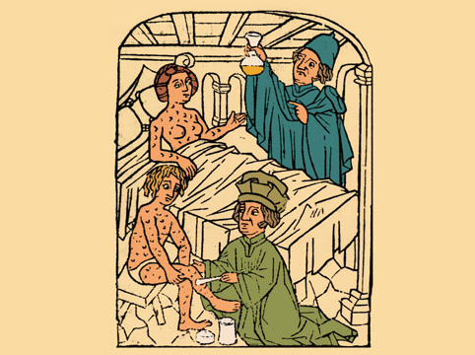
Μεσαιωνική ξυλογραφία που απεικονίζει γιατρούς να θεραπεύουν τη σύφιλη με σκευάσματα υδραργύρου (B. Steber, Βιέννη 1498)

Slide 41
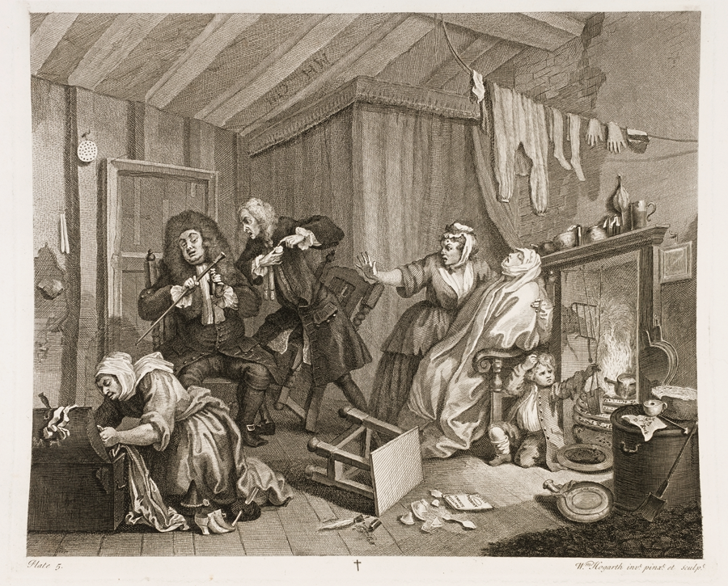
Ο Θάνατος της Μόλ από Σύφιλη, στο έργο του William Hogarth : “Η πορεία μιας
Πόρνης”. 1732 (Βρετανικό Μουσείο).

Slide 42
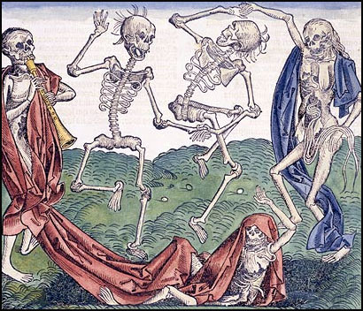
Ο αργός θάνατος από την επιδημία της σύφιλης στη μεσαιωνική Ευρώπη
απεικονίζεται με τον πιο εφιαλτικό τρόπο στις γκραβούρες εκείνης της εποχής.

Slide 43
ΜΕΤΑΔΟΣΗ ΤΗΣ ΣΥΦΙΛΗΣ ΚΑΙ ΟΔΟΙ ΜΟΛΥΝΣΗΣ
Πάντοτε, μέσω του βακτηριδίου Treponima pallidum (ωχρά σπειροχαίτη)
- Κυρίως μέσω της συνουσίας
- Λιγότερο συχνά, μέσω μολυσμένων αντικειμένων όταν υπάρχει λύση της συνεχείας
του δέρματος.
- Μέσω του πλακούντα στο έμβρυο, μετά τον 4^{ο} μήνα της κυήσεως από μολυσμένη
γυναίκα.

Slide 44
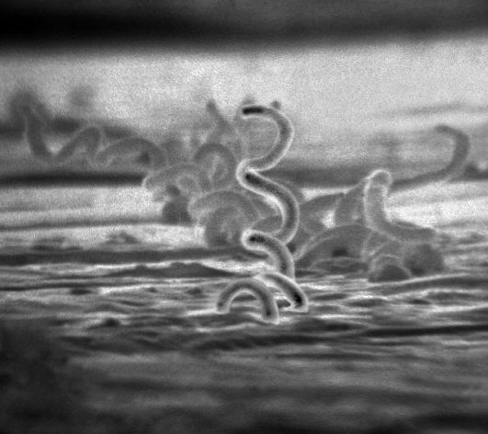
Απεικόνιση της ωχράς σπειροχαίτης (Treponima Pallidum) στο ηλεκτρονικό μικροσκόπιο.

Slide 45
ΜΟΡΦΕΣ ΣΥΦΙΛΗΣ
(Από επιδημιολογικής πλευράς)
Αφροδίσια σύφιλη - Μέσω σεξουαλικής επαφής
Ενδημική σύφιλη (bejel) -
Τροπική μόρωση (yaws) - { Μέσω λύσεως συνεχείας του δέρματος
Πίντα (pinta) -

Slide 46
ΣΤΑΔΙΑ ΤΗΣ ΣΥΦΙΛΗΣ
Πρωτόγονο στάδιο
Δευτερόγονο στάδιο
Λανθάνων στάδιο (πρώιμη – όψιμη σύφιλη)
Τριτόγονο στάδιο

Slide 47
ΣΥΓΓΕΝΗΣ ΣΥΦΙΛΗ
Πρώιμη Συγγενής Σύφιλη
Όψιμη Συγγενής Σύφιλη

Slide 48
ΣΚΕΛΕΤΙΚΕΣ ΕΚΔΗΛΩΣΕΙΣ ΠΑΘΟΓΝΩΜΟΝΙΚΗΣ ΣΗΜΑΣΙΑΣ
ΓΙΑ ΤΗ ΣΥΦΙΛΗ
(Στο Τριτόγονο στάδιο για την Αφροδίσια, την Ενδημική και την Τροπική Μόρωση)
- Πολλαπλές οστεολυτικές διεργασίες, ιδίως του κρανίου και της ρινικής περιοχής
- Φλεγμονώδη αντίδραση του περιόστεου των μακρών οστών, ιδίως πήχη, κνήμης
και άκρου ποδός (χαρακτηριστική η σπαθωτή μορφή των οστών της
κνήμης – Saber shin)
- Γενικευμένες αλλοιώσεις των αρθρώσεων με οστεοφυτικές διεργασίες.

Slide 49
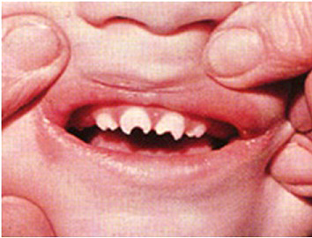
Ημισεληνοειδή εντομή των άνω κοπτήρων κατά το όψιμο στάδιο της συγγενούς σύφιλης

Slide 50
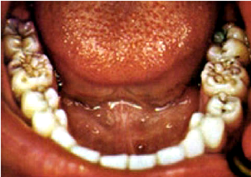
Χαρακτηριστική εικόνα των πρώτων γομφίων οδόντων ασθενούς με συγγενή σύφιλη, οι οποίοι εμφανίζουν στη μασητική επιφάνεια αλλοιώσεις εν είδη ανώμαλων φυματίων.

Slide 51
Διάβρωση των ρινικών οστών, του χόνδρινου ιστού και του δέρματος της μύτης από κομμίωμα τριτόγονου σταδίου σύφιλης.

Slide 52
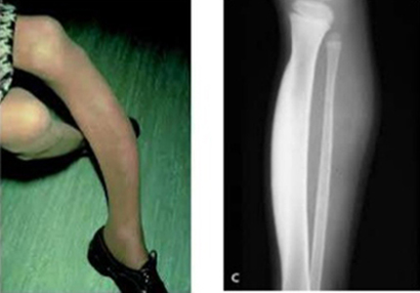
“Σπαθωτή” (saber shin) κνήμη ζώντος συφιλιδικού ασθενούς με την ακτινογραφία της.

Slide 53
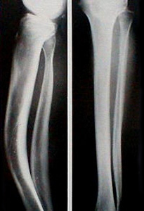
Σύγκριση ακτινογραφικής απεικόνισης των οστών υγιούς κνήμης (δεξιά) και
αλλοιωμένης από το τριτόγονο στάδιο της σύφιλης σε σπαθωτό σχήμα (αριστερά).

Slide 54
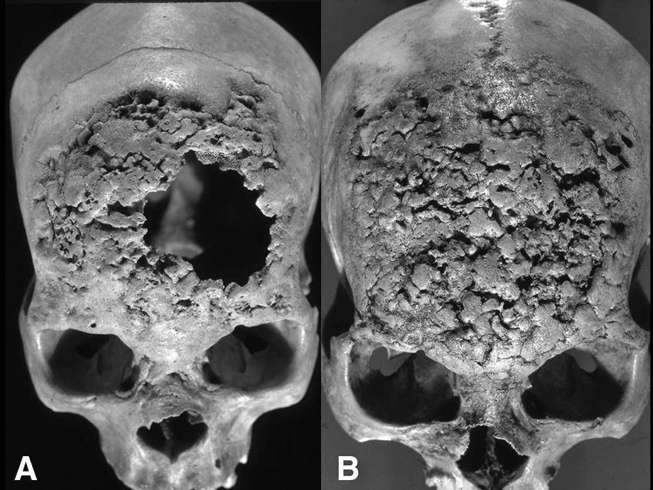
Κρανία συφιλιδικών ατόμων τριτόγονου σταδίου, με έντονες διαβρώσεις στον κρανιακό θόλο
το Β και οστεολυτικές διεργασίες του μετωπιαίου οστού και της ρινικής περιοχής το Α.

Slide 55
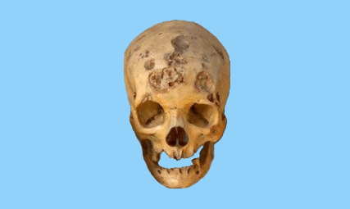
Μεσαιωνικό ανδρικό κρανίο με εμφανή στοιχεία αλλοιώσεως των οστών του από την τριτόγονο σύφιλη, στις περιοχές του μετωπιαίου και των βρεγματικών.

Slide 56
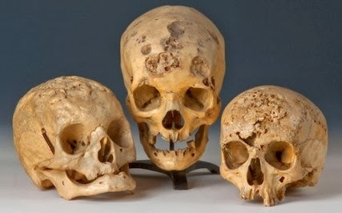
Κρανία συφιλιδικών ατόμων με διαβρωτικά στοιχεία στην περιοχή του μετωπιαίου οστού

Slide 57
Κατανομή σκελετικών αλλοιώσεων στην επίκτητη και κυρίως στην αφροδίσια σύφιλη.
Με βαθύ κόκκινο επισημαίνονται οι περιοχές του σκελετού που προσβάλλονται συχνότερα ενώ,
με ανοιχτό κόκκινο οι περιοχές που προσβάλλονται περιστασιακά. (Κ. Μερδενισιάνος)

Slide 58
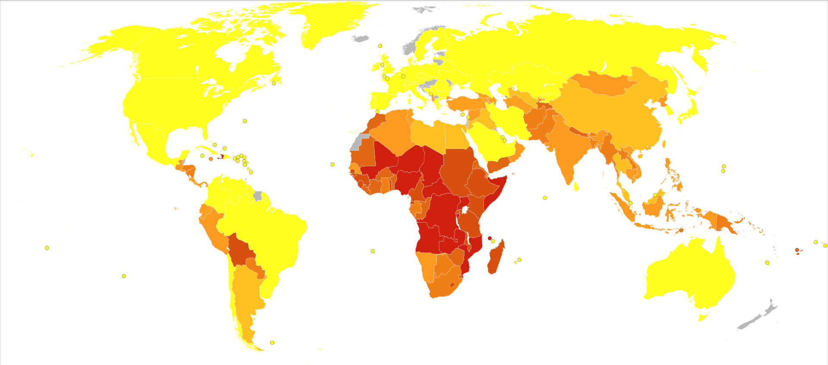

Slide 59
Λ Ε Π Ρ Α
L E P R O S Y

Slide 60
ΠΡΟΕΛΕΥΣΗ ΚΑΙ ΙΣΤΟΡΙΚΑ ΣΤΟΙΧΕΙΑ
- Πιθανόν προήλθε από την Ανατολική Αφρική πριν 3-5 εκατ. χρόνια
- Αναφορές γίνονται στην Παλαιά Διαθήκη για πιθανά περιστατικά, γύρω στον 14^{ο} αιώνα π.Χ.
- Επίσης, υπάρχουν ιστορικές αναφορές από το 600 π.Χ. από Κινέζους, Ινδούς και Αιγύπτιους.
- Κατά τον Angel, η λέπρα, υπήρχε ήδη, από την Πρώϊμη Εποχή του Χαλκού (3.000-2.000 π.Χ.)
- Στην αρχαία Ελλάδα, περιγράφεται από τον Αριστοτέλη (400 π.Χ.) και τον Ασκληπιάδη (100πΧ)
- Μερικοί ερευνητές υποστηρίζουν ότι μεταφέρθηκε στην Ευρώπη από την Ινδία μέσω των στρατευμάτων του Μ. Αλεξάνδρου το 326 π.Χ.
- Στην Αμερική μεταφέρθηκε από τους άποικους Ισπανούς γύρω στον 15^{ο} αιώνα μ.Χ.
- Κατά τον Μεσαίωνα, στην Ευρώπη, έλαβε επιδημικό χαρακτήρα με τεράστιες κοινωνικές και οικονομικές συνέπειες.

Slide 62
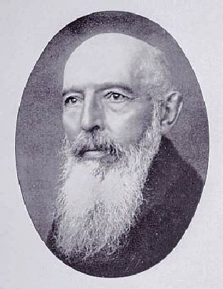
Gerhard Armauer Hansen (1841-1912)

Slide 63
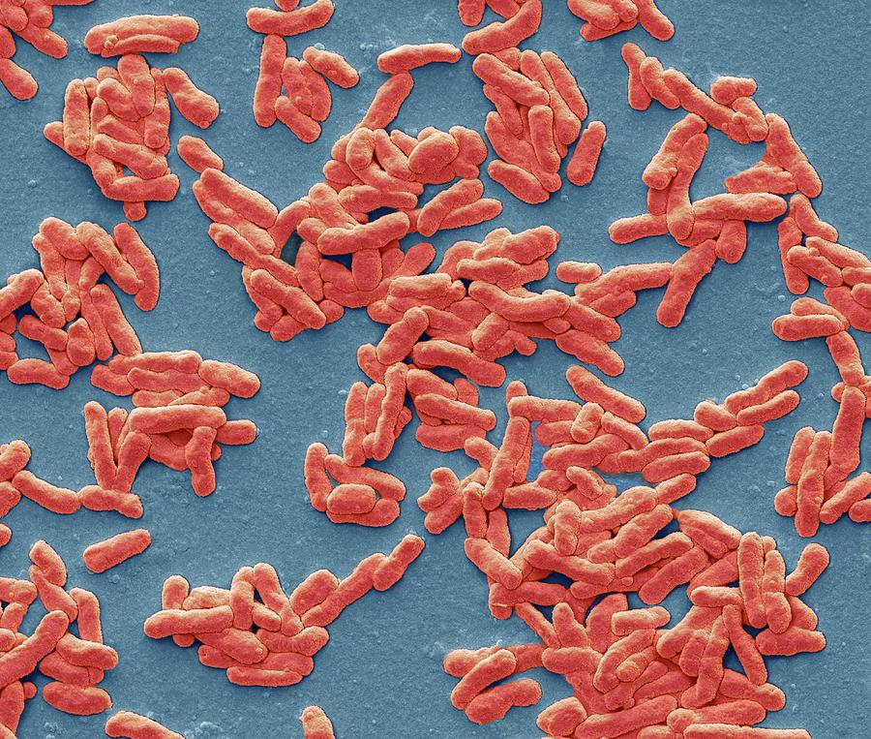

Slide 64
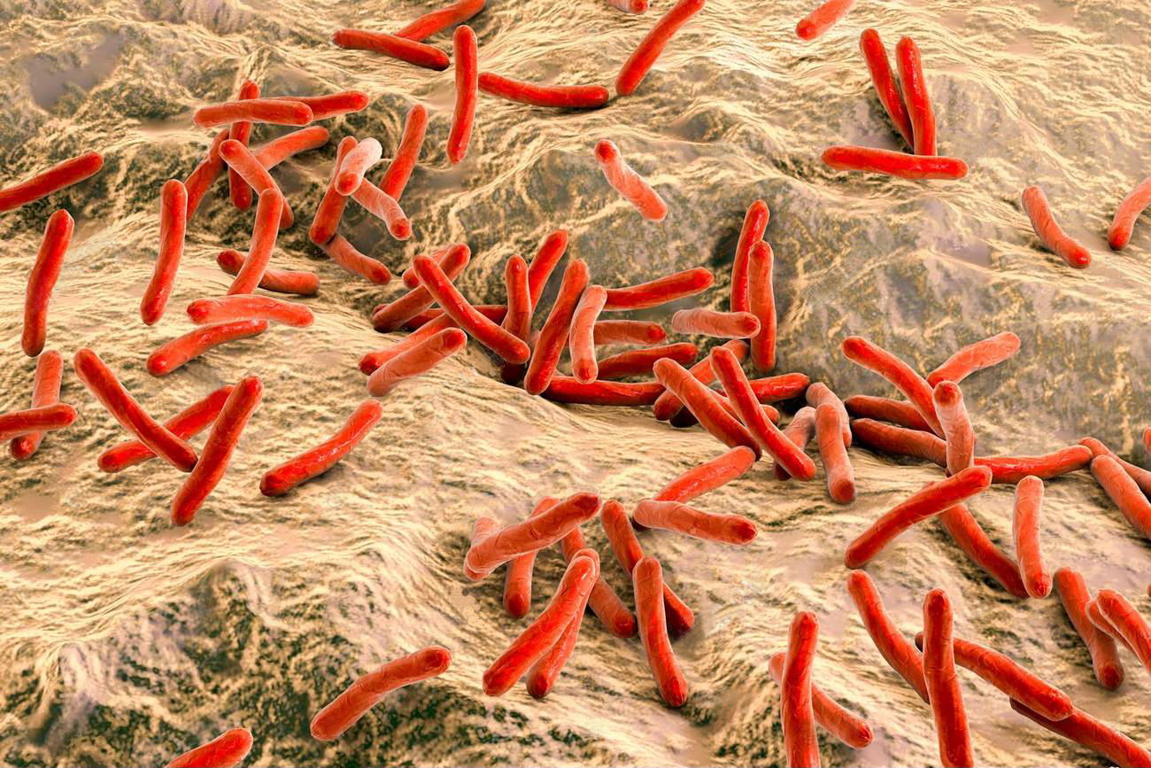
Το Μυκοβακτηρίδιο της λέπρας ή βάκιλος του Χάνσεν (Mycobacterium leprae) όπως διακρίνεται
στο ηλεκτρονικό μικροσκόπιο.

Slide 65
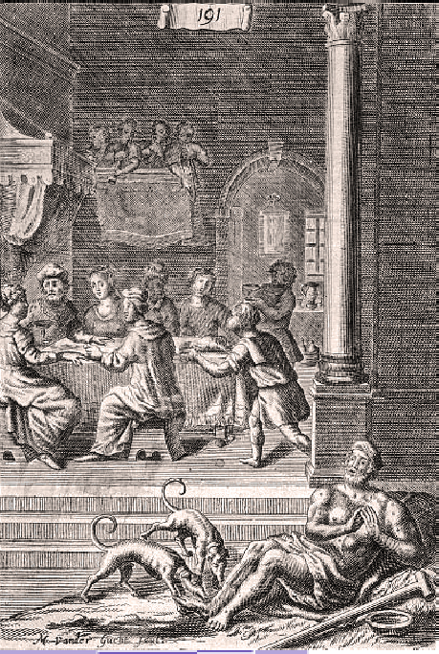
Ο Λάζαρος από την παραβολή του Ευαγγελίου, σε χαρακτική απεικόνιση από Βίβλο του 17ου
αιώνα, έξω από την αυλή του πλουσίου, με σκύλους συντροφιά και γεμάτος πληγές από λέπρα

Slide 66
“Οι ζητιάνοι”. (Pieter Bruegel 1568-Λούβρο). Δυστυχείς επαίτες ακρωτηριασμένοι από τη λέπρα

Slide 67
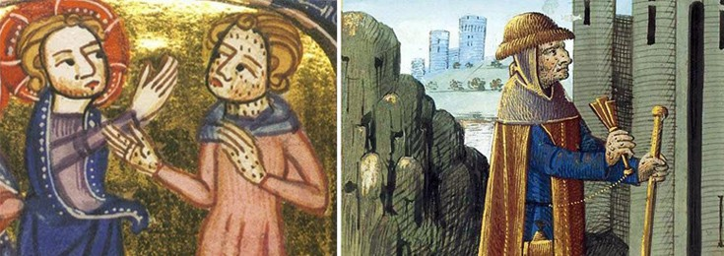
Μεσαιωνικές αναπαραστάσεις από τη μάστιγα της λέπρας. Αριστερά: Ο Άγιος Φραγκίσκος της
Ασίζης, ευλογεί έναν λεπρό. Δεξιά: λεπρός κρούει το κρόταλο και το ραβδί του, όπως ορίζουν
οι κανονισμοί της εποχής, προκειμένου να απομακρυνθούν τα υγιή άτομα για να μην τους
μεταδοθεί η νόσος.

Slide 68
Η “Σπιναλόγκα”. Το νησί των λεπρών, στην Κρήτη (1904-1957)

Slide 69
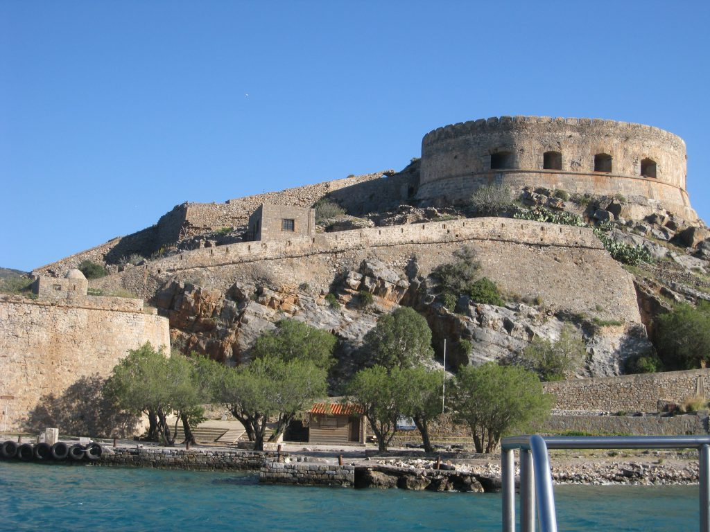

Slide 70
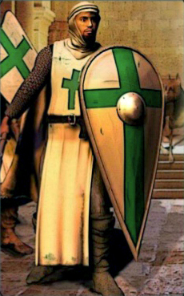
Ιππότης του Τάγματος του Αγίου Λαζάρου της Ιερουσαλήμ. Οι ζωντανοί-νεκροί λεπροί
ιππότες οι οποίοι περιέθαλπαν πάσχοντες χριστιανούς λεπρούς.

Slide 71
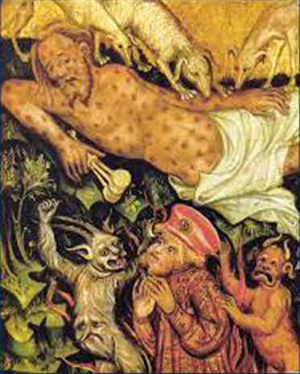
Λεπρός ασθενής κρατάει κρόταλο για την απομάκρυνση των υγιών ατόμων, ενώ περιστοιχίζεται από δαίμονες που συμβολίζουν τις αμαρτίες της αρρώστιας του, σύμφωνα με τις θρησκευτικές πεποιθήσεις εκείνης της εποχής.

Slide 72
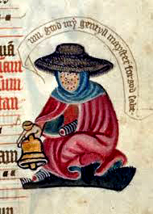
Ασθενής με έντονα τα σημάδια της λέπρας στο πρόσωπό του, κρούει κουδούνι με σκοπό να εκδηλώσει την παρουσία του και να αποτρέψει την προσέγγιση υγιών, όπως όριζαν οι αυστηρές διατάξεις του Μεσαίωνα.

Slide 73
ΔΙΑΙΡΕΣΗ ΤΗΣ ΛΕΠΡΑΣ
Αρχικά, και μέχρι το 1990:
Λεπρωματώδης λέπρα (L) Lepromatous lepra
Φυματιοειδής λέπρα (T) Tuberculoid lepra
Ακαθόριστη ή ενδιάμεση λέπρα (Ι) Indeterminate lepra, Bordeline lepra.
Ο Π.Ο.Υ. το 1982:
Ολιγοβακτηριακή (PB) Paucibacilli
Πλειοβακτηριακή (ΜΒ) Multibacilli
O Π.Ο.Υ. Το 1998:
1) Ολιγοβακτηριακή (PB) Paucibacilli -- Με λιγότερο των 5 δερματικών βλαβών
Πλειοβακτηριακή (ΜΒ) Multibacilli – Με μεγαλύτερο των 5 δερματικών βλαβών
Σήμερα:
Φυματιώδης (ΤΤ)
Οριακή φυματιώδης (ΒΤ)
Οριακή (ΒΒ)
Οριακή λεπρωματώδης (ΒL)
Λεπρωματώδης (LL)

Slide 74
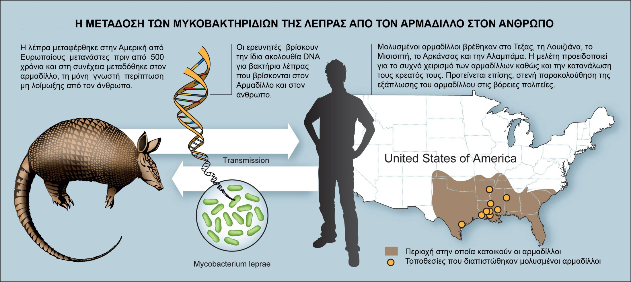
Η μετάδοση του μυκοβακτηριδίου της λέπρας από τον Αρμαδίλλο στον άνθρωπο

Slide 75
ΠΑΛΑΙΟΠΑΘΟΛΟΓΙΚΕΣ ΑΛΛΟΙΩΣΕΙΣ ΤΩΝ ΟΣΤΩΝ
Από το κρανίο (Λεόντειο προσωπείο –Facies leprosa)
Ατροφία της πρόσθιας ρινικής άκανθας
Ατροφία και απορρόφηση του φατνιακού στελέχους της άνω γνάθου
Φλεγμονώδεις διεργασίες στην σκληρή υπερώα που οδηγούν στη λέπτυνση ή διάτρησή της.
Από τα χέρια και τα πόδια
Ακροστεόλυση ονυχοφόρων φαλάγγων
Απορρόφηση όλων των φαλάγγων
Απορρόφηση μετακαρπίων ή και μεταταρσίων
Σπάνια, απορρόφηση των οστών του καρπού ή και του ταρσού
Από την κνήμη και την περόνη
Υποπεριοστικές αποθέσεις

Slide 77
Κατανομή σκελετικών αλλοιώσεων στη λέπρα.
Με βαθύ κόκκινο επισημαίνονται οι περιοχές του σκελετού που προσβάλλονται συχνότερα ενώ, με ανοιχτό κόκκινο οι περιοχές που προσβάλλονται σπανιότερα. (Σχέδιο: Κ. Μερδενισιάνος)

Slide 78
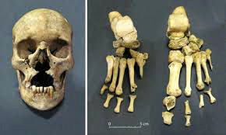

Slide 79
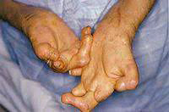
Ακροστεόλυση (acrosteolysis). Αμφοτερόπλευρη απορρόφηση των οστών των φαλάγγων των δακτύλων των χεριών.

Slide 80
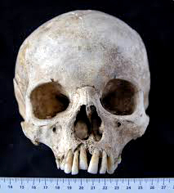

Slide 81
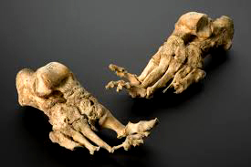
Αμφοτερόπλευρη ακροστεόλυση (acrosteolysis) των φαλάγγων των δακτύλων των κάτω άκρων σε άτομο προσβεβλημένο από προχωρημένη μορφή λέπρας.

Slide 82
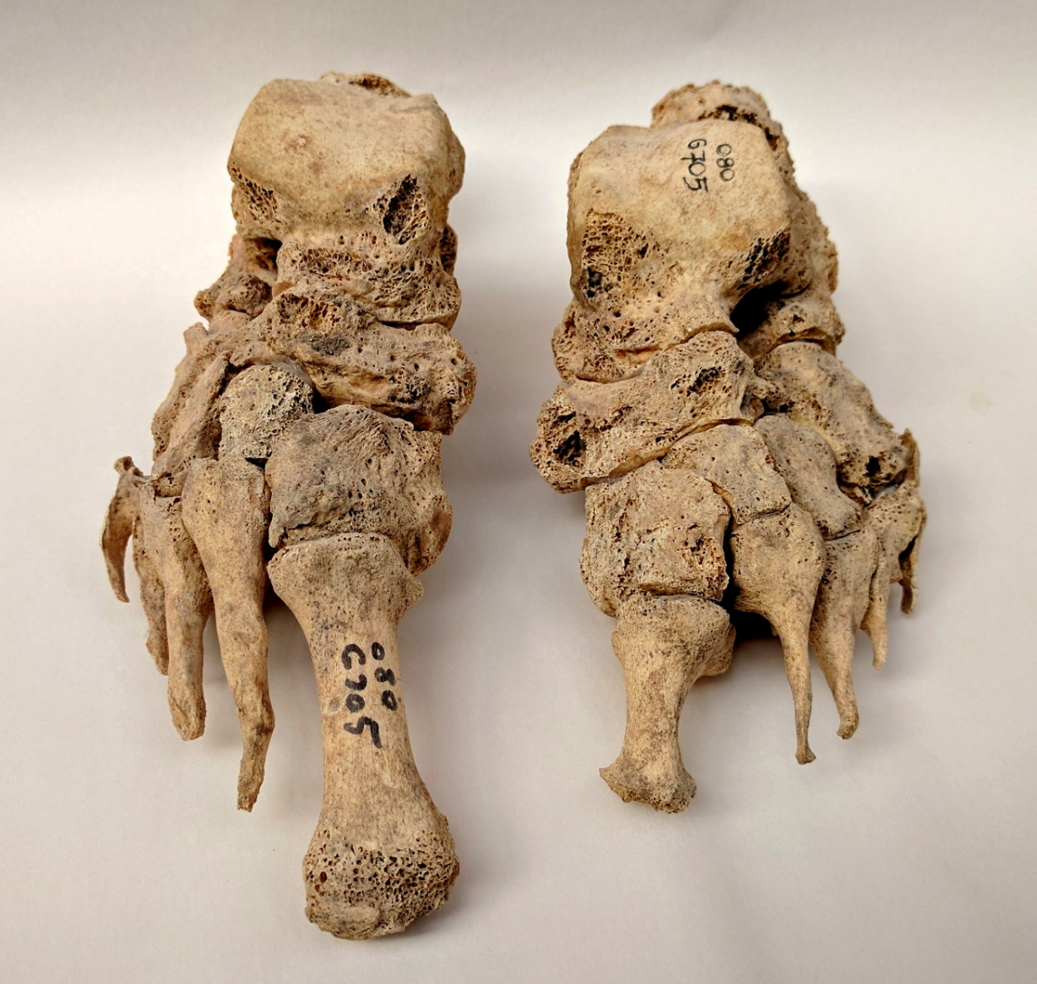

Slide 83
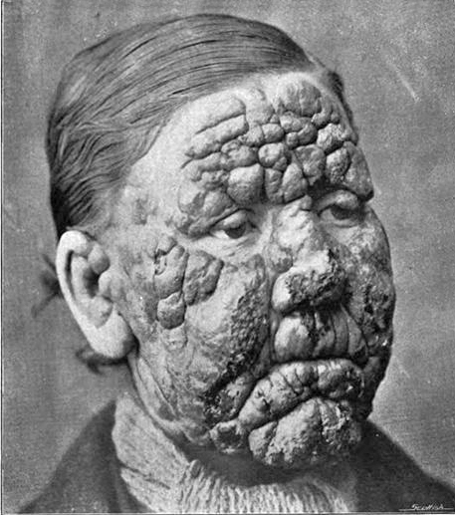
Λεπρικό ή “λεόντειο” προσωπείο σε προχωρημένο στάδιο. (Smallman 1905).

Slide 84
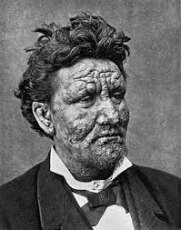

Slide 85
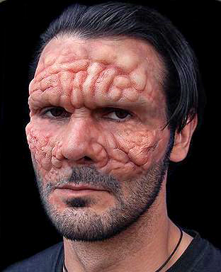
Οζώδης μορφή λέπρας. Το λεγόμενο “λεόντιο προσωπείο” ή λεπρικό προσωπείο, facies leprosa.

Slide 86
Σας ευχαριστώ
για την προσοχή σας

